Slide 1
일본의 신화와 천황제
22101627 김건우

Slide 2
목차
1. 일본신화
2. 일본신화가 기록된 이유
3. 신화에서 알 수 있는 여러 가지 사실들
4. 내 생각

Slide 3
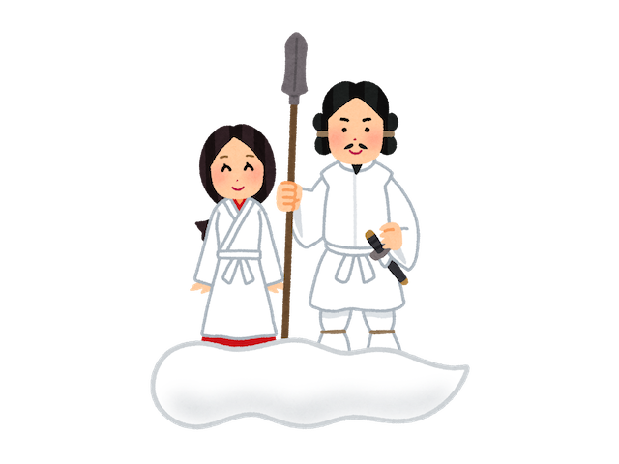
1. 일본신화
태초 신령들이 이자나기, 이자나미 창조
이자나기, 이자나미는 일본열도 생성

Slide 4
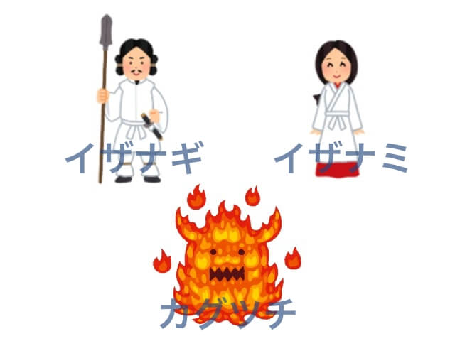
불의 신 가구쓰치를 낳던 이자나미
가구쓰치의 불의 기운에 타 죽음
이자나기는 가구쓰치를 죽임

Slide 5
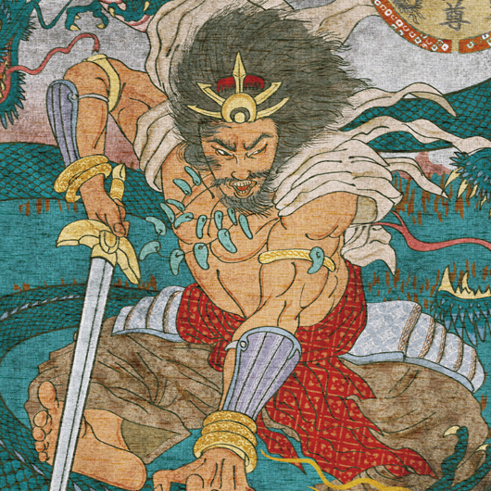
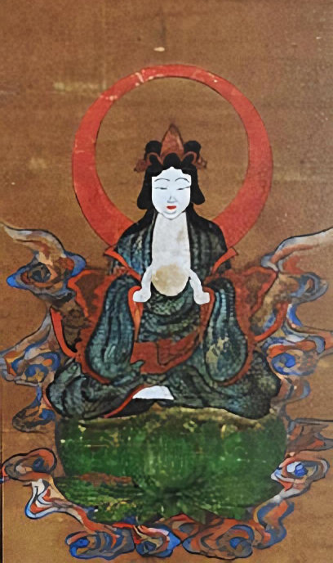
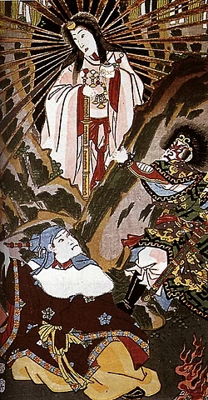
스사노오
쓰쿠요미
아마테라스
이 때 이자나기가 씻으면서 태양의 신 아마테라스, 달의 신 쓰쿠요미, 폭풍의 신 스사노오가 태어남

Slide 6
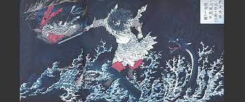
스사노오는 이자나미가 보고 싶을 때마다 폭풍을 일으켜 큰 피해
그 피해로 아마테라스는 스사노오가 땅을 빼앗으려 하는 것으로 오해
스사노오는 오해를 풀기 위해 결백을 증명

Slide 7
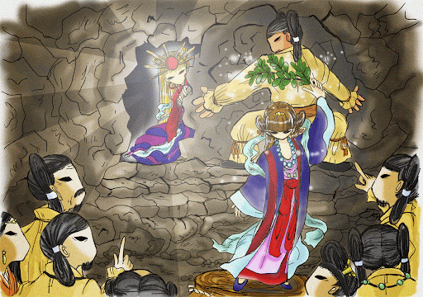
아마테라스는 스사노오를 용서, 동굴에 숨어 세상은 어둠 속에 잠김
여러 신들의 지혜로 아마테라스는 분노를 풀고 동굴에서 나옴

Slide 8
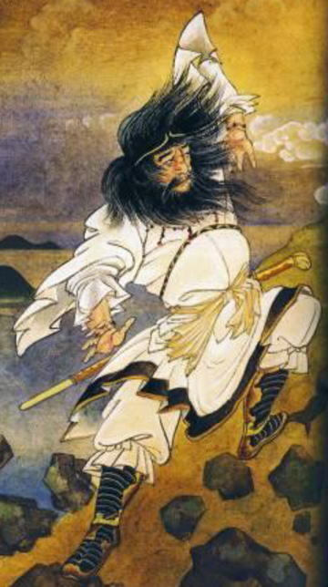
여러 신들은 스사노오에게 그 책임을 물어 인간 세상으로 추방

Slide 9
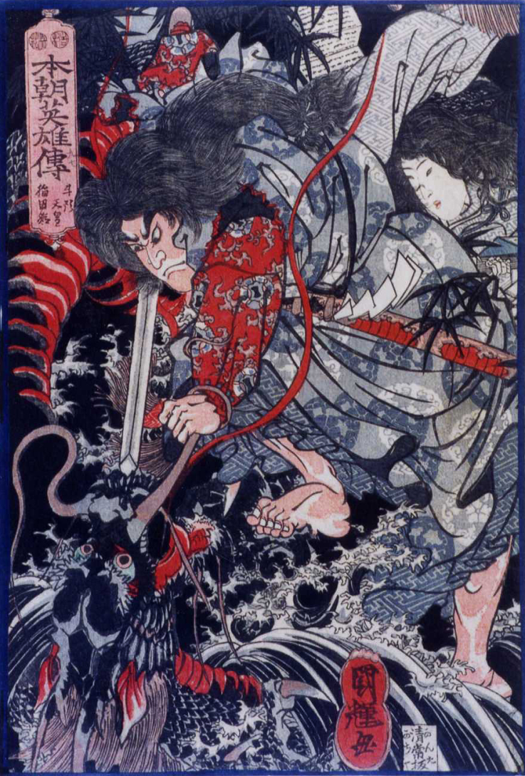
추방된 스사노오는 괴수 야마타노오로치를 죽임
스사노오가 땅을 다스림

Slide 10
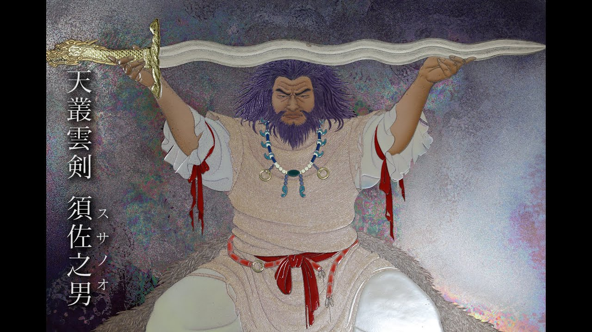
스사노오는 아마테라스에게 땅을 바치고 사라짐

Slide 11
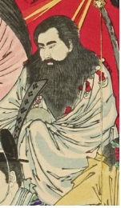
아마테라스의 자손인 니니기가 지상에 천손강림

Slide 12
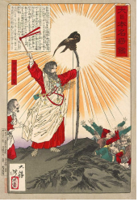
니니기의 증손자가 1대천황인 진무천황이다.

Slide 13

2. 일본신화가 기록된 이유
일본 4~6세기에는 기록이 존재하지 않음
그 뒤에 기록된 역사서인 고사기와 일본서기를 통해 연구

Slide 14
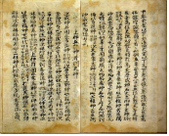
고사기는 현존하는 일본에서 가장 오래된 역사서
일본 신화 천지의 시작에서 스이코 천황의 시대에 이르기까지의 내용

Slide 15
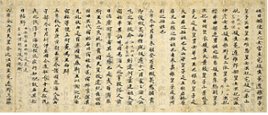
일본서기는 일본에 존재하는 가장 오래된 정사(正史)
일본의 신화시대부터 지토 천황의 시대까지의 내용

Slide 16
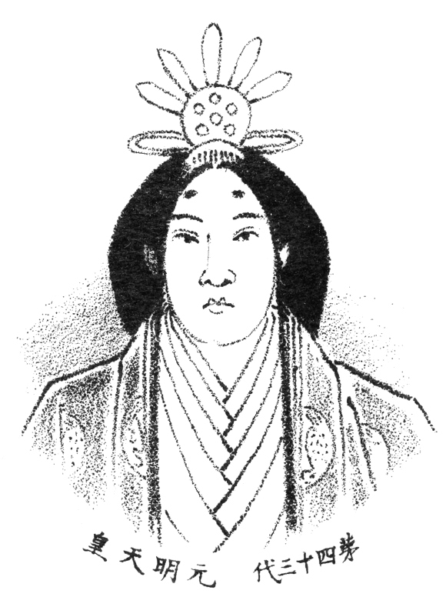
고사기 편찬 당시 겐메이 천황은 천황이 신의 자손이라는 신화를 만듦
일본서기 또한 신화의 내용을 바탕으로 천황의 권력을 확고히 하려는 것으로 추청

Slide 17
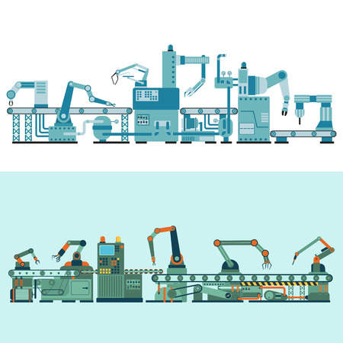
3. 신화에서 알 수 있는 여러 가지 사실들
이자나기와 이자나미가 여러 섬들을 낳았다는 부분을 보아
성관계의 감정적인 부분이 아닌 생산적인 부분을 강조

Slide 18
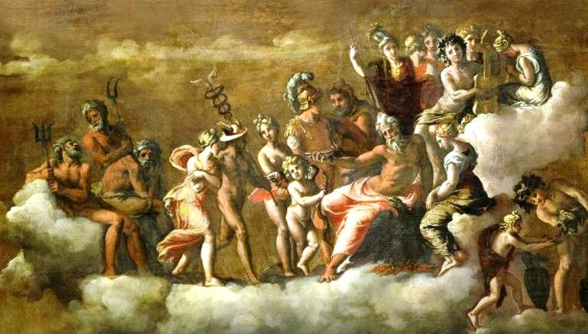
여러 명의 신이 등장하는 것을 보아 그리스신화와 비슷하게 다신교적인 성향

Slide 19
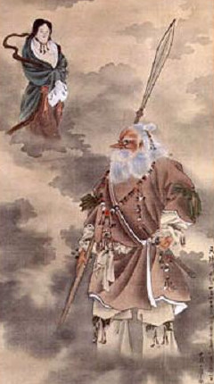
하늘에서 신이 내려와 왕이 되었다는 천손강림은 한국의 단군신화와도 비슷

Slide 20
4. 내생각
일본신화는 천황의 권력을 위해 만들어 낸 것이라는 것을 알게 되었다.
천손강림은 한국의 단군신화와 비슷하다.이점을 보면 한국과 일본이 물자적인 교류뿐만 아니라 정신적인 교류도 있었던 것으로 생각된다.

Slide 21
감사합니다

Slide 22
출처
일본신화 https://ja.wikipedia.org/wiki/%E6%97%A5%E6%9C%AC%E7%A5%9E%E8%A9%B1
고사기 https://ja.wikipedia.org/wiki/%E5%8F%A4%E4%BA%8B%E8%A8%98
일본서기 https://ja.wikipedia.org/wiki/%E6%97%A5%E6%9C%AC%E6%9B%B8%E7%B4%80
덴무천황 https://ja.wikipedia.org/wiki/%E5%A4%A9%E6%AD%A6%E5%A4%A9%E7%9A%87
겐메이천황 https://ja.wikipedia.org/wiki/%E5%85%83%E6%98%8E%E5%A4%A9%E7%9A%87
니니기 https://ja.wikipedia.org/wiki/%E3%83%8B%E3%83%8B%E3%82%AE
진무천황 https://ja.wikipedia.org/wiki/%E7%A5%9E%E6%AD%A6%E5%A4%A9%E7%9A%87
아마테라스 https://ja.wikipedia.org/wiki/%E5%A4%A9%E7%85%A7%E5%A4%A7%E7%A5%9E
이자나기 https://ja.wikipedia.org/wiki/%E3%82%A4%E3%82%B6%E3%83%8A%E3%82%AE
이자나미 https://ja.wikipedia.org/wiki/%E3%82%A4%E3%82%B6%E3%83%8A%E3%83%9F
천황제 https://ja.wikipedia.org/wiki/%E5%A4%A9%E7%9A%87%E5%88%B6#%E5%8F%A4%E4%BB%A3

